Slide 1

CODER HOUSE
PABLO TOMAS FERNANDEZ - PEDRO del CAMPO
PROYECTO DATA SCIENCE
ANALISIS DE LOS ATLETAS QUE COMPITEN EN LOS JUEGOS OLIMPICOS Y SU OBTENCION DE MEDALLAS.
1

Slide 2
Indice
Indice
1. Abstract
2. Definicion del objetivo
3. Contexto Comercial
4. Problema Comercial
5. Data acquisition
6. Preguntas e hipotesis
Hipotesis:
7. Exploratory Data Analysis
Datos nulos Analisis Univariado Variables continuas Variables categoricas Analisis bivariado
Variables continuas - Variables continuas Variables continuas - Variables categoricas
8. Data Wrangling
Manejo de valores nulos One Hot Encoding y Label Encoding Manejo de outliers Interval Cut and LabelEncoder Normalization y estandarizacion Desarrollo de modelos de ML Modelos de regresion Modelos de clasificacion
Modelos de clasificacion por disciplina Modelos de clasificacion general - Primera evaluation Evaluation segun el formato de los datos Validacion cruzada Segunda evaluacion de modelos Optimizacion de hiperparametros Evaluacion
Analisis de componentes principales (PCA) Tercera evaluacion Dataset normal Dataset utilizando SMOTE
2

Slide 3
Conclusiones
Futuras lineas de exploration
3

Slide 4
1. Abstract
Los Juegos Olfmpicos modernos de verano se realizan cada cuatro anos desde 1896. En ellos participan los mejores atletas en las principales disciplinas deportivas. El dataset que se analizo, contiene los datos de cada deportista individual incluyendo: sexo, edad, peso, altura, pais, disciplina y edicion en la que compitio y que medalla gano. A partir del mismo, es el objetivo de este proyecto analizar la relacion entre estas distintas variables y como se modifican con el paso del tiempo. Es tambien el objetivo, desarrollar herramientas de Machine Learning para intentar determinar que parametros son determinantes para lograr el exito olfmpico.
Creemos que esta informacion puede ser beneficiosa para atletas, entrenadores, nutricionistas, directores deportivos y todo aquel que este interesado en ganar una competencia deportiva. A partir de este analisis, se podrfan establecer parametros ideales a los cuales deberfa llegar cada atleta para tener mas posibilidad de ganar la competencia. Tambien es util para reclutadores, para que tengan bien parametrizado que tan probable es que un joven atleta sea capaz de ganar en un futuro.
2. Definicion del objetivo
• Detectar cuales son los pesos y altura optimas o promedio de los participantes que han obtenido medallas, de igual manera la edad de los mismos.
• Segmentar el analisis en algunos deportes individuales y por el sexo de los deportistas.
• Detectar otros factores que afecten la obtencion de medallas.
3. Contexto Comercial
Es comun observar como la medicion de la masa corporal (peso), forma parte de la rutina diaria del control biomedico del entrenamiento, debido a que es la variable morfologica
4

Slide 5
mas sensible a las cargas de trabajo, a los problemas de salud y del estado nutricional. Ademas, en algunos deportes es el criterio de seleccion de la modalidad o categorfa deportiva en la cual debe participar el deportista.
La composicion corporal juega un papel fundamental en el rendimiento del atleta. Ademas de permitir mejorar aspectos como la velocidad y la agilidad, reduce notablemente el riesgo de lesion, sobre todo a nivel articular.
Existen varios metodos de clasificacion que dependen del deporte y de la Federaciones Internacionales (FI) de cada deporte, como podrfa ser la edad de los mismos.
4. Problema Comercial
El problema comercial serfa poder identificar aquellos deportistas que cubren los valores optimos de la disciplina, para que puedan participar en los JJOO
Ante ello, el objetivo de este trabajo es poder construir un algoritmo de clasificacion binaria que, ante distintas variables, este pueda predecir, en base a sus caracterfsticas, que tan probable es que se obtenga una medalla.
5. Data acquisition
Se obtuvo un dataset de Kaggle con los datos que contiene los datos sobre todos los atletas que compitieron en los JJOO desde 1896 hasta 2016. El mismo se puede obtener en el siguiente link: https://www.kaggle.com/datasets/josephcheng123456/olympic-historical-dataset-from-olympediaorg?datasetId=2379197&select=Olympic_Games_Medal_Tally.csv . Asimismo esta se obtuvo mediante el webscraping de la web www.olympedia.org.
A partir de 5 tablas incluidas en el dataset se confecciono una tabla final. Las columnas de la esta tabla (posterior al proceso de feature engineering) fueron las siguientes:
Columna
Data type
Descripcion del campo
5

Slide 6
athlete_id | int | id del atleta. Es uno por individuo, se puede repetir si el mismo participa en varias disciplinas o ediciones.
name | object | nombre del atleta.
sex | object | Male ('Masculino') o Female ('Femenino').
born | datetime | fecha de nacimiento.
height | float | altura (cm)
country | object | pals al que representan.
country_noc | object | comite ollmpico nacional al que representa. Codigo de tres letras
medal | object | que medalla obtuvo ('Gold', 'Silver', 'Bronze', NaN)
isTeamSport | bool | si es un deporte de equipo o no.
event_title | object | disciplina que realiza. Ej.
sport | object | deporte que realiza. Ej.
start_date | datetime | fecha en que comenzaron esa edicion de los JJOO.
Year | float | ano de realization de los JJOO.
Edition | object | Si los JJOO fueron de verano o invierno.
Q_athlete_pa rticipants | float | la cantidad de atletas que compiten en esa disciplina. Campo realizado por feature engineering.
Q_country_p articipants | float | la cantidad de atletas que compiten representando a ese pals.
Weight | float | peso (kg).
posicion | float | posicion obtenida si es que la disciplina tiene posiciones finales.
athlete_years | float | edad (anos). Campo realizado por feature engineering.
Medal_Bool | int | 1 (obtuvo medalla) o 0 (no obtuvo medalla).
posicion_Nor m | float | normaliza la posicion utilizando la cantidad de participantes. Obteniendo un numero entre 0 y 1. Campo obtenido por feature engineering.
6. Preguntas e hipotesis
1. ^Como se ha modificado el flsico de los deportistas a lo largo del tiempo?
2. ^Ha habido una mayor proporcion de mujeres en los JJOO?
3. ^En que deportes es determinante la contextura flsica para obtener medallas?
4. ^Como son las edades de los participantes en los distintos deportes?
5. ^Es la edad un factor influyente al momento de ganar medallas?
Hipotesis:
6

Slide 7
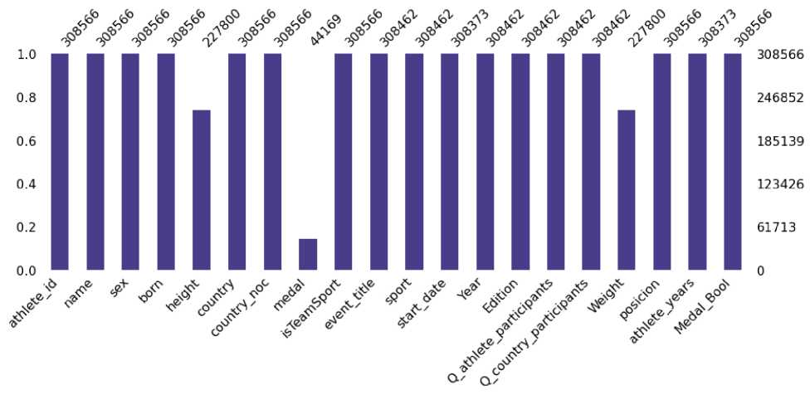
• Hay deportes donde el peso y la altura son determinantes para el rendimiento deportivo.
• Hay edades en la cual los atletas suelen tener mejores resultados.
• Al pasar de los anos se igualara el nivel de mujeres y hombres que participan en los JJOO.
7. Exploratory Data Analysis
Datos nulos
En el grafico superior se visualizan las columnas y la cantidad de datos no nulos en cada una de ellas. Observamos que existen datos nulos en las columnas de peso y altura junto con medalla; lo cual es logico ya que no todos los atletas obtienen medalla. Sin embargo, los datos faltantes en las variables antropometricas requeriran posterior manejo.
Analisis Univariado
En el siguiente apartado se explorara cada variable en particular, su distribucion y los valores mas prevalentes.
7

Slide 8
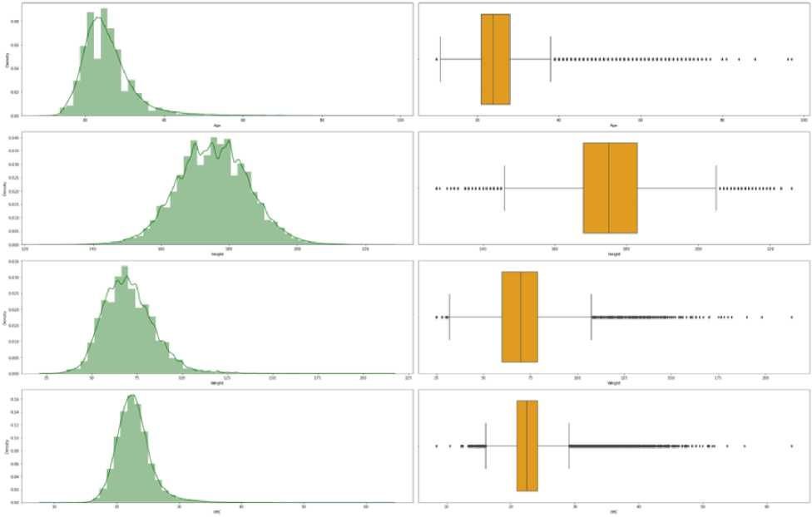
Variables continuas
En los cuatro graficos se puede observar la distribucion de las variables continuas: edad, peso, altura e IMC. Las cuatro presentan una distribucion gausiana en la cual la media, moda y mediana coinciden. En los cuatro graficos son visibles numerosos outliers, sin embargo no se deben a errores de input por lo que decidimos mantenerlos.
En cuanto a la edad, vemos que la mediana esta en 24 anos, incluyendo atletas entre 10 y i97 anos! El peso se situa entre un mfnimo de 25 y un maximo de 214kg, con un promedio de 70kg. La altura va de 127 a 226cm con una media de 175cm. La gran variedad en estos valores se debe a la gran variedad de deportes que se incluyen en los JJOO, con sus diferentes morfologfas corporales. Lo mismo sucede con la edad, teniendo una mayorfa de atletas jovenes pero incluyendo ninos y adultos mayores.
Variables categoricas
8

Slide 9
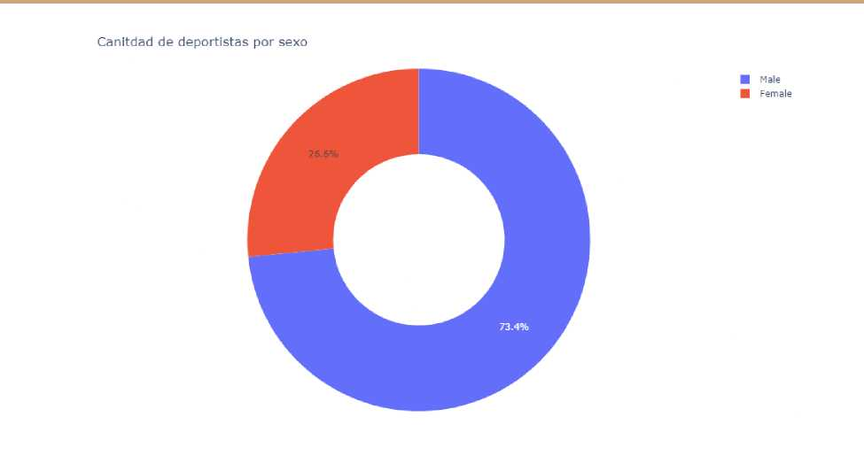
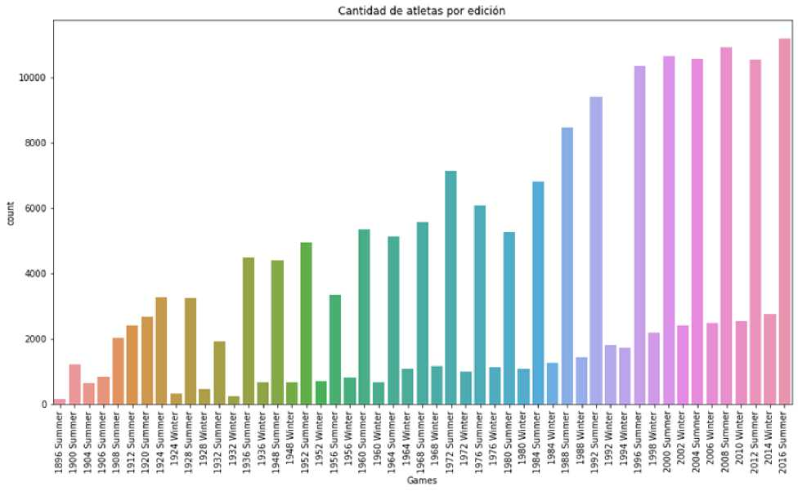
La cantidad de atletas masculinos supera tres veces la cantidad de atletas femeninas. Hay que tener en cuenta que esta proporcion varfa en las distintas disciplinas y con el tiempo la relacion entre ambos sexos se ha vuelto mas par.
9

Slide 10
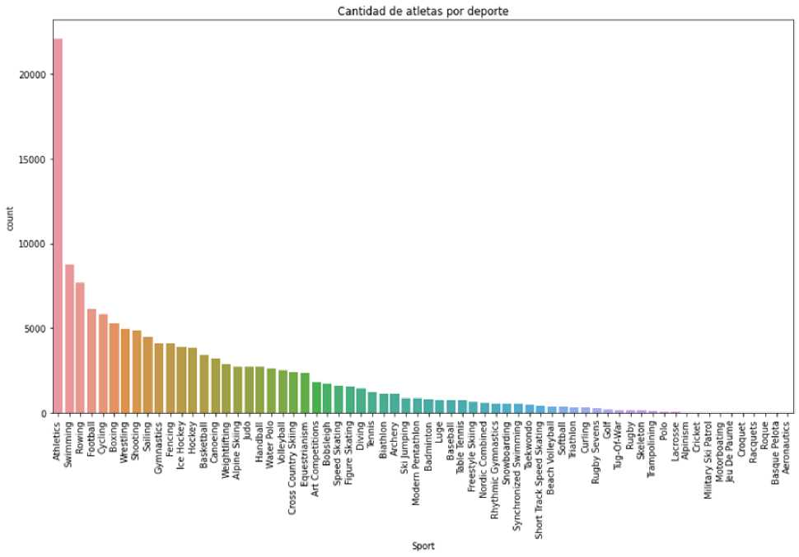
La cantidad de atletas ha aumentado desde su inicio, tanto en invierno como en verano.
El deporte con mas competidores es el Atletismo, seguido de Natacion, Remo, Futbol y
Ciclismo
10

Slide 11
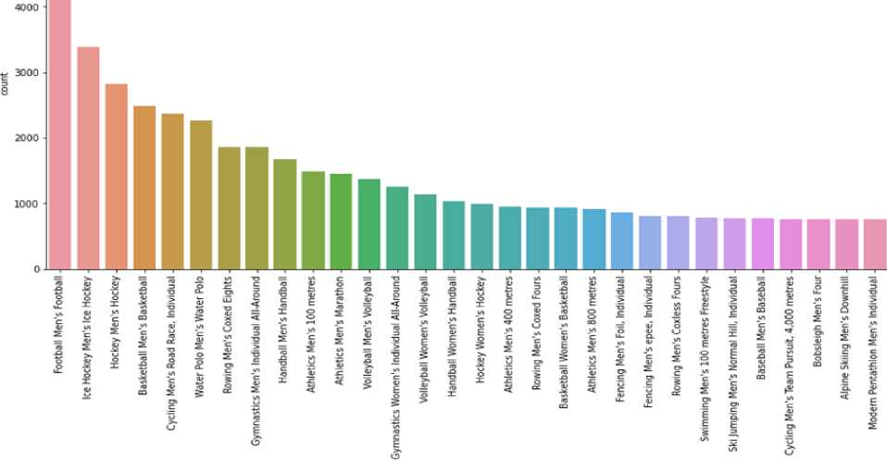
Las 30 disciplinas con mayor cantidad de atletas
5000 -
Event
Las disciplinas con mayor cantidad de atletas son principalmente deportes de equipo: Hockey sobre hielo, Futbol, Hockey sobre cesped, Basquet, Waterpolo. Notese como algunos deportes influyen muchas disciplinas y otros solo dos o tres.
La gran mayorfa de los atletas no obtuvieron una medalla y, ya que esta es nuestra variable target, debemos tener en cuenta que nuestro dataset esta desbalanceado.
11

Slide 12
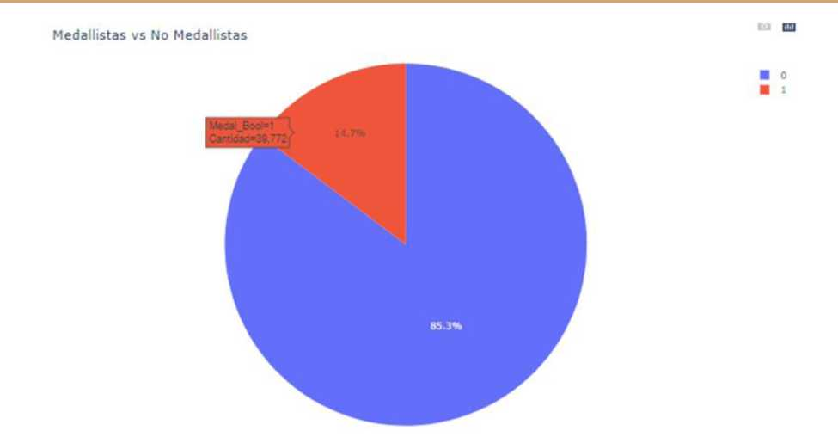
La cantidad de medallas de oro, plata y bronce son similares, lo cual tiene sentido ya que generalmente se entrega una de cada categorfa y en algunos casos de empates se suelen entregar dos de una misma categorfa.
Analisis bivariado
Variables continuas - Variables continuas
12

Slide 13
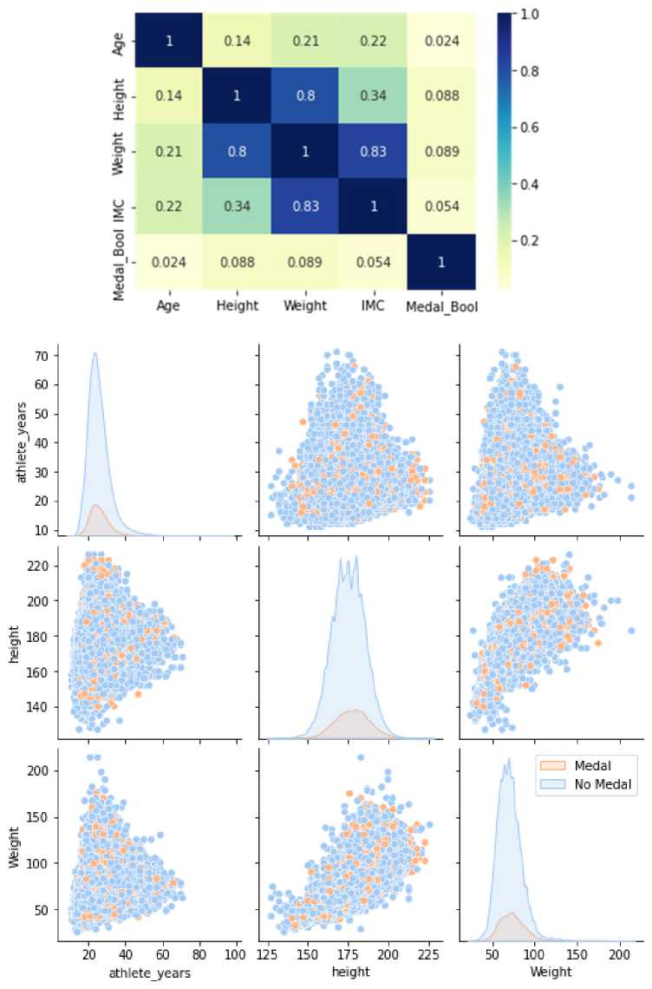
A partir del correlation map y el pairplot podemos ver como hay una alta correlacion lineal entre peso y altura (83%). Tambien entre el IMC y el peso, lo cual es logico ya que el primero se calcula a partir del segundo.
13

Slide 14
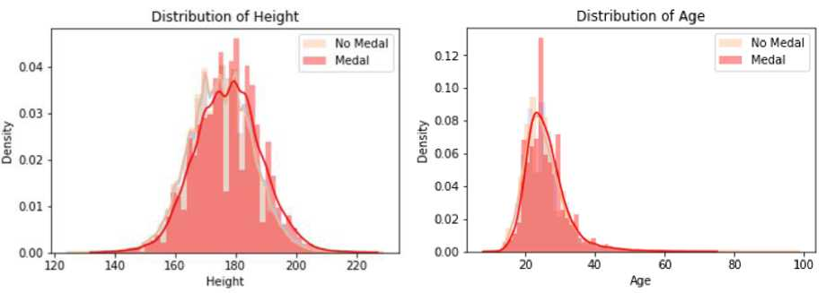
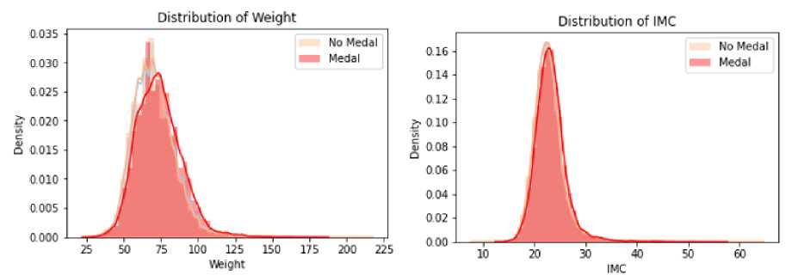
Otro punto interesante es que los tamanos de los deportistas (peso, altura e IMC), suelen ser mas variados en los atletas jovenes que entre los adultos. Ademas podemos ver que no existen distribuciones diferentes para medallistas y no medallistas en el pairplot, por lo menos no a simple vista.
Variables continuas - Variables categoricas
Se evaluaron las correlaciones entre las diversas variables continuas y la principal variable categorica de importancia: Medal_Bool. Se graficaron histogramas y boxplots pero no se identificaron diferencias significativas en ambos grupos.
8. Data Wrangling
En esta etapa se realizaron distintas modificaciones a la tabla inicial.
14

Slide 15
Manejo de valores nulos
Con respecto al campo "medal", se reemplazaron los nulos por el valor "N_Medal". Los registros con campos nulos en otras columnas se eliminaron para facilitar el analisis.
One Hot Encoding y Label Encoding
Con el objetivo de optimizar el rendimiento de los modelos se realizaron procesos de One Hot Encoding sobre los campos con dos categonas: "isTeamSport", "Edition" y "sex"; creando columnas de tipo booleano. Para las columnas con mas categonas ("sport", "country_noc" y "event_title") se utilizo Label Encoding con el mismo objetivo.
Manejo de outliers
En esta seccion se utilizo la tecnica de Isolation Forest que consiste en seleccionar los outliers para luego eliminarlos y disminuir el ruido de estos valores.
Interval Cut and LabelEncoder
En esta seccion se tomaron las variables continuas y se las separo en 10 grupos de la misma cantidad de atletas cada uno. Luego se aplico Label Encoding sobre estos campos. Es decir, construimos campos de naturaleza categorica a partir de campos de naturaleza continua.
Normalization y estandarizacion
Se crearon columnas con datos estandarizados y normalizados a partir de todas las variables continuas. La variable "posicion" fue normalizada por evento y por edicion. El resto fue hecho con todo el dataset
9. Desarrollo de modelos de ML
15

Slide 16
En esta etapa se intentara desarrollar un modelo de Machine Learning eficaz para predecir el rendimiento de los atletas en base a los datos provefdos. Las variables target variaran entre: "posicion_Norm", "Medal_bool" y "Medal". Y para entrenar el modelo se utilizaran todas las otras variables.
Modelos de regresion
En un primer momento, intentaremos desarrollar un modelo de regresion, utilizando como variable objetivo la posicion obtenida (previamente normalizada con la cantidad de participantes). Para lo siguiente utilizaremos: regresion lineal, con sus variantes de Ridge y Lasso, arboles de decision, random forests y Gradient Boosting.
En esta seccion se evaluo el dataset entero y los resultados fueron muy malos. Las metricas utilizadas -R cuadrado y RMSE- eran muy diferentes a las esperadas.
Random Forest Test RMSE : 0.2581004014601573
Random Forest Test R-squared : -0.21400710153290037
Decision Tree Test RMSE : 9.3529760977337823
Decision Tree Test R-squared : -1.2705677343015905
Linear Regression Test RMSE : 0.23078798081544233
Linear Regression Test R-squared : 0.02933305136145048
Lasso Test RMSE : 0.23434575569753143
Lasso Test R-squared : -0.0008247844288276074
Ridge Test RMSE : 0.23078806842213484
Ridge Test R-squared : 0.02933231443453821
Gradient Boosting Test RMSE : 0.23154684533999656
Gradient Boosting Test R-squared : 0.022939167748364575
Luego se entrenaron modelos para cada disciplina. Para la gran mayorfa de estos modelos las metricas resultaron muy desalentadoras. En aquellas disciplinas en las cuales las metricas eran aceptables pudimos detectar overfitting por la poca cantidad de atletas. Por esto, debimos intentar cambiar la forma de encarar el problema.
16

Slide 17
 | event | model | R- squared | RMSE | Q_athletes
3043 | Coxless Fours, Men1 | Decision Tree | 1.000000 | 0.000000e+00 | 9.0
3047 | Coxless Fours, Men1 | Gradient Boosting | 1.000000 | 4.249697e-07 | 9.0
3190' | Middleweight (S73 kilograms), Men | Ridge | 0.986764 | 1,232633e-02 | 10.0
Modelos de clasificacion
Para esta etapa se entrenaron diversos modelos de clasificacion: regresion logfstica, arboles de decision, Random Forests; y modelos de ensamble: Gradient Boosting, con sus variantes XGB y LGB.
Modelos de clasificacion por disciplina
En esta seccion se obtuvieron resultados mfnimamente mejores. Pero aun asf con mucho overfitting dado la pequena muestra que determina cada categona "Event". Por lo tanto, se modifico a un modelo entrenandolos como un solo conjunto de datos
Modelos de clasificacion general - Primera evaluacion
A partir de esta instancia, se utilizara el dataset completo para entrenar los modelos y continuara de esta manera hasta el final del proyecto. Para iniciar intentamos observar que variante de las variables era la mejor. Es decir, si convenfa utilizar los datos estandarizados, normalizados, separados por rangos o puros.
Evaluacion segun el formato de los datos
Se entrenaron todos los modelos con las 4 variantes de datos y se recopilaron las metricas de evaluacion en una tabla para facilitar la comparacion. En esta tabla figuran el modelo utilizado, la modalidad de los datos, la precision, F1 -score, recall y accuracy. Las mejores metricas fueron de los datos separados en rangos. A partir de esta etapa, utilizaremos este formato de datos para entrenar a los modelos.
17

Slide 18
model | Accuracy | Precision | Recall | Fl- Score | Tipo
XGBClassifier | 0.880601 | 0.802365 | 0.303757 | 0.440682 | Datos_Rangos
XGBClassifier | 0.879289 | 0.797840 | 0.295284 | 0.431039 | Datos_Puros
XGBClassifier | 0.879289 | 0.797840 | 0.295284 | 0.431039 | Datos_Norm
XGBClassifier | 0.879289 | 0.797840 | 0.295284 | 0.431039 | Datos_Std
Validacion cruzada
En esta etapa, se utilizo el metodo de validacion cruzada para obtener metricas mas solidas. Esto se realizo mediante el algoritmo de StratifiedKFolds. Alternar los sets de entrenamiento y evaluacion permite homogeneizar las metricas y sin obtener resultados aislados.
Los mejores promedios del F1-score fueron:
• DecisionTree de 0.55,
• RandomForest de 0.52
• XGBClassifier con 0.43
El accuracy es bastante alto en la mayorfa de los modelos. Esto se debe a que el modelo esta desbalanceado (la mayorfa de los deportistas no ganaron medalla). Los modelos tienden a predecir resultados negativos. Por lo tanto, la mayor parte del trabajo consistira en aumentar las otras metricas sin disminuir considerablemente la accuracy.
Segunda evaluacion de modelos
Optimizacion de hiperparametros
En esta etapa se utilizara la librerfa Hyperopt con el objetivo de buscar los mejores hiperparametros para los modelos que tuvieron una mejor performance en la evaluacion
18

Slide 19
anterior: Decision Trees, Random Forests y XGB. Como mencionamos antes, seguiremos utilizando los datos en formato rangos.
Aquf un ejemplo de los parametros obtenidos para el modelo de arbol de decision:
Eval 3 - Score: 0.4227873601059181
{'class_weight': 0, 'criterion': 0, 'max_depth': 25, 'max.features': 2, 'max_leaf_nodes': 85, 'min_impurity_decrease': 1.4711850505052699e-05, 'min_samples_leaf: 8, 'min_samples_split': 15}
Evaluacion
Para evaluar estos modelos utilizaremos:
• Classification Report
• Matriz de confusion
• ROC-AUC Score
• Deteccion de overfitting
Observemos el ejemplo del RandomForestClassifier. En primer lugar aquf tenemos el reporte de clasificacion. Observamos como la accuracy es alta pero sigue teniendo recall y precision bajas para los que obtuvieron medalla. Aun asf es una gran mejora con respecto a los modelos de la etapa anterior.
 | precision | recall | fl-score | support
0 | 0.93 | 0.94 | 0.94 | 34139
1 | 0.66 | 0.61 | 0.63 | 6255
accuracy |  |  | 0.89 | 40394
macro avg | 0.79 | 0.77 | 0.78 | 40394
weighted avg | 0.89 | 0.89 | 0.89 | 40394
Accuracy: 0.8908006139525673
19

Slide 20
Luego aparece la matriz de confusion donde se visualiza el desbalance del dataset y se entiende las metricas del cuadro anterior.
32197 | 1942
2469 | 3786
-30000 -25000 -20000 15000 - 10000 -5000
0
A continuacion aparecen el ROC-AUC score y el grafico correspondiente.
ROC AUC SCORE para la RandomForestClassifier: 0.88343280324625741
20

Slide 21
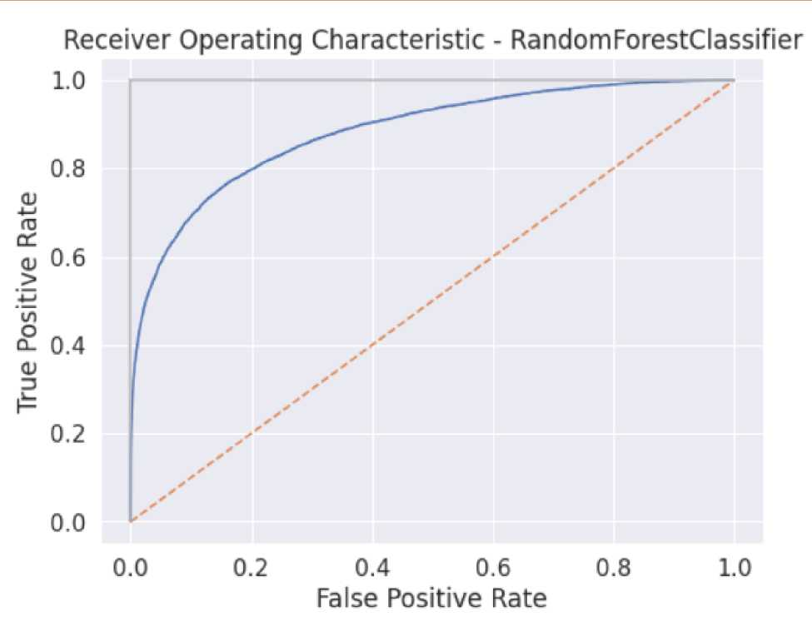
Luego se visualiza el Feature Importance del modelo mostrando la relevancia de cada columna en el funcionamiento del mismo. Es interesante observar como las variantes mas importantes no son la edad o el peso o la altura sino el pafs ('NOC_Label"), la cantidad de participantes ("Q_athlete_participants") en la disciplina y que disciplina es ("event_title_Label").
21

Slide 22
Visualization Feature Importance RandomForestClassifier
NOC Label
Qathletepartici pants eventtitleLabel Q_c o u n t ry_p a rti c i p a nts sportLabel rangoathleteyears rangoheight rango_Weight isTeamSportFalse isTe a m S p o r t_Tr u e sexFemale sexMale
1 n
ij)
cu
rn
0.00
0.05 0.10 0.15 0.20
Feature Importance Score
Analisis de componentes principales (PCA)
En esta seccion se realizo un PCA. Aquf se observan los resultados de la varianza acumulada por cada uno de los 6 componentes:
Component 1: | 0,39
Component 2\ | 0,57
Component 3: | 0,74
Component 4: | 0,88
Component 5: | 0,97
Component 6: | 1,00
Se observa como el ultimo componente es el unico que no tiene mucha relevancia. Se volvieron a entrenar los modelos eliminando este ultimo componente y se volvieron a evaluar. Los resultados fueron peores que con todos los componentes, por lo tanto se descarto utilizar esta seleccion de datos.
Tercera evaluacion
En esta ultima ronda de evaluacion utilizaremos el modelo XGBoost que fue el que mejor performance tuvo hasta el momento. Aquf se volvera a evaluar utilizando los mejores hiperparametros encontrados utilizando la tecnica SMOTE y comparandola con el mismo
22

Slide 23
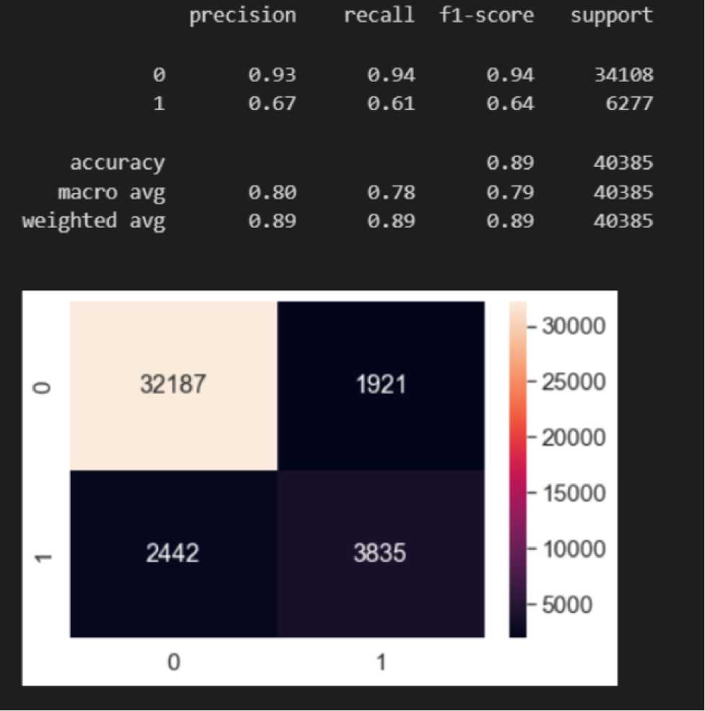
dataset sin modificar. La tecnica SMOTE se utiliza para solucionar el problema que conlleva utilizar un dataset desbalanceado.
Dataset normal
Estos son los resultados para el dataset sin utilizar SMOTE:
23

Slide 24
Dataset utilizando SMOTE
"Oversampling" es una tecnica que genera registros "artificiales" a partir de los existentes en la clase minoritaria para equilibrar las dos clases. Lo opuesto sucede con el "undersampling" que elimina registros de la clase mayoritaria con el mismo fin. Y la tecnica SMOTE utiliza ambos para obtener un dataset balanceado. Observemos los resultados con esta tecnica.
 | precision | recall | fl-score | support
0 | 0.95 | 0.92 | 0.93 | 34098
1 | 0.92 | 0.95 | 0.94 | 34115
accuracy |  |  | 0.94 | 68213
macro avg | 0.94 | 0.94 | 0.94 | 68213
weighted avg | 0.94 | 0.94 | 0.94 | 68213
31377 | 2721
1669 | 32446
-30000 - 25000
[20000 15000 10000 5000
10. Conclusiones
24

Slide 25
Como conclusion principal podemos decir que pudimos entrenar satisfactoriamente un modelo de Extreme Gradient Boosting, optimizando los hiperparametros y balanceando el dataset utilizando SMOTE.
• Los factores que mas contribuyeron a la prediccion no fueron los esperados.
• A pesar de contar con un dataset muy extenso, es muy heterogeneo, con variedad de deportes, contexturas ffsicas que ademas fueron variando con los anos.
• No parece haber relaciones estrechas entre el peso, la altura, la edad y la obtencion de medallas.
Entre los factores que mas contribuyen a las predicciones se encuentran: el pais que representan, si es un deporte de equipo o no y la cantidad de atletas que participan.
iComo se explica esto?
Tomemos el ejemplo del basquetbol. Este es un deporte dominado por Estados Unidos. Solo 3 veces desde 1936 no ganaron la medalla de oro, y en esos casos obtuvieron medallas de plata y bronce. Por lo tanto, si un atleta, es basquetbolista (deporte de equipo) y es estadounidense, es altamente probable que gane la medalla dorada.
Esta situacion se repite en varios deportes: Jamaica en velocidad, Cuba en boxeo, Fiji en rugby, y muchos mas. Esta es la razon por la cual el pais es mas importante que el peso, la altura y la edad.
Otro campos que no determina nada es el sexo. La gran mayorfa de las disciplinas estan separadas por sexo lo que anula las diferencias. Y en aquellas pocas en las que es un equipo mixto donde no parece tener inferencia.
Aun habiendo obtenido un modelo que predijo adecuadamente los datos, podemos obtener un aprendizaje importante a partir de esto: los atletas ganadores son mas que solo su cuerpo. No es la edad, ni la altura, ni el peso por si solos lo que determina el exito. Deberfamos obtener datos sobre las horas de entrenamiento, las horas de analisis de
25

Slide 26
video, las horas de kinesiologia y viajes que cada atleta realiza para tener un panorama mas completo sobre la formacion de los campeones.
11. Futuras ifneas de expioracion
Este proyecto abre la puerta a muchas investigaciones futuras. Serfa interesante relevar datos sobre el entrenamiento de los atletas, el tiempo que le dedican a cada componente del mismo (musculacion, tecnica, estrategia); sobre su salud, sus lesiones, intervenciones quirurgicas y los profesionales que los atienden; el equipo que tienen detras, la cantidad de los profesionales, kinesiologos, entrenadores, preparadores ffsicos; los recursos economicos que intervienen, apoyo estatal, sponsors, premios. Estos son solo algunos de los factores que se podrfan evaluar y que son modificables (a diferencia del pais que representan).
26

